Slide 1
FC / CNN / Transformer 训练日志分析汇报
基于 checkpoints-and-logs/local，统一按前 3000 iter 口径
纳入 16 个带明确网络标签的实验，排除 4 个旧版 transformer_1d_old / transformer_2d_old 实验。
覆盖实验
1-Peg 成功
最佳最终评估
最快到 1-Peg
16
3
1.968
PPO · CNN1
8 个 A2C，8 个 PPO
A2C 1 个，PPO 2 个
A2C · FC / PPO · CNN1 / PPO · CNN3
按 epoch 880，按墙钟最快 A2C · FC
本次汇报重点
• 所有图表和结论都只看前 3000 iter。
• 跨 FC / CNN / Transformer 的对比，本质上是“网络结构 + 该家族训练配置”的组合对比。
• 更接近单变量消融的是 CNN1-5 内部对比，以及 Transformer 1D / 2D 的位置编码对比。
1/13

Slide 2
一页结论
先看最重要的判断，再回到各家族细节
• 前 3000 iter 内，最佳最终评估奖励是 1.968，由 A2C · FC、PPO · CNN1、PPO · CNN3 并列拿到。
• 真正进入 1-peg 的只有 3 个实验，其中按评估 epoch 最快的是 PPO · CNN1，在 880 epoch 达成；按墙钟时间最快的是 A2C · FC，只用了 13.8 分钟。
• PPO 的优势主要集中在 CNN，尤其是 PPO · CNN1 和 PPO · CNN3；A2C 里最稳的是 FC。
• Transformer 在保留实验里整体仍偏脆弱，尤其是 A2C · Transformer 1D，同时出现高梯度、低熵和较高 critic loss。
• critic loss 和 entropy 都能解释稳定性，但都不能单独替代评估回报；最低 critic loss 并不一定代表学得最好。
2/13

Slide 3
实验范围与口径
先明确这份报告到底纳入了什么、又是怎么比较的
纳入范围
指标口径
• 纳入所有目录名带 _fc、_cnn*、_transformer* 的实验。
• 排除 1 个无架构后缀目录：A2C 2026-04-18 21-56-01。
• 额外排除 4 个旧版 Transformer 实验：A2C/PPO + transformer_1d_old/transformer_2d_old。
• 训练过程取自 training_history_full.csv；评估曲线取自 evaluation_metrics.csv。
• Best / Final evaluation reward 都限定在 iter <= 3000。
• 1-peg epoch 指首次达到 pegs_left <= 1 且 epoch <= 3000。
• Regression gap = best_eval - final_eval。
• Final entropy / critic loss / gradient 都取窗口内最后一个训练点。
3/13

Slide 4
A2C / PPO 实验配置
网络结构之外，算法训练器参数也决定了比较边界
公共运行参数
A2C / PPO 训练器
• n_envs = 64
• n_steps = 32
• device = cuda
• enable_monitors = true
• 学习率默认来自各网络 YAML 的 optimizer.lr。
• A2C: batch_size=64, n_iter=14000, n_optim_steps=1
• A2C: n_games_train=64, n_games_eval=50, seed=42
• PPO: batch_size=64, n_iter=14000, n_optim_steps=4
• PPO: clip_epsilon=0.2, entropy_coef=0.01, value_loss_coef=0.5
• PPO: max_grad_norm=0.5, gae_lambda=0.95, discount=0.99
解释约束
• 跨家族时不能把结果简单理解成“只改网络结构”；更准确的说法是“网络结构 + 该家族配置”的组合效果。
4/13

Slide 5
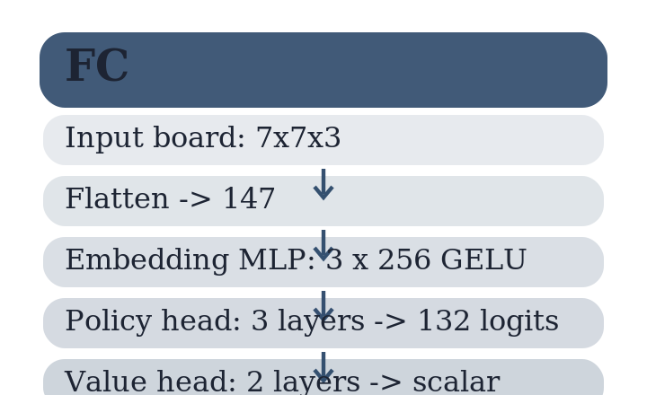
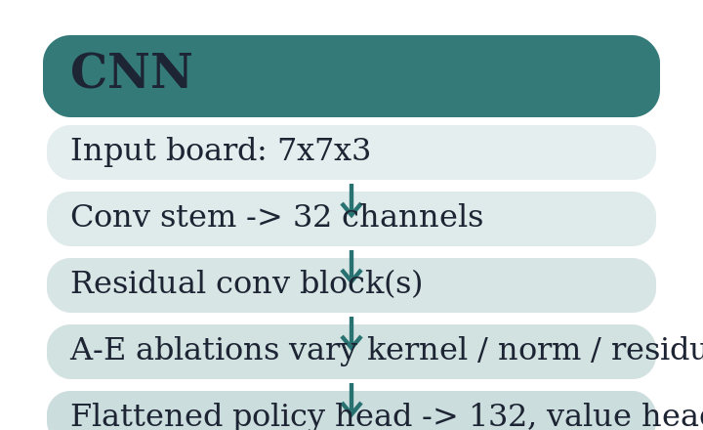
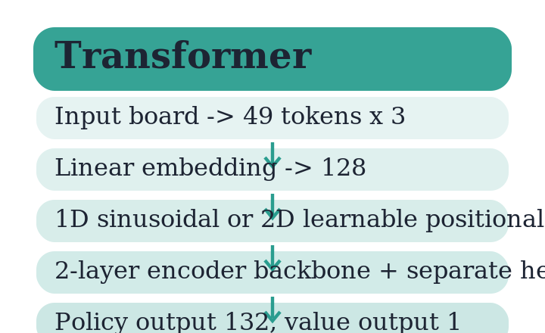
网络改动概览
三类网络各自改动的轴并不一样
• FC: 7x7x3 展平后进入多层 GELU MLP，开销最小，但丢失 2D 局部结构先验。
• CNN1-5: 主要在卷积核大小、BatchNorm / GroupNorm、以及 PreAct + SE 残差增强之间做消融。
• Transformer: 核心差异是 1D 正弦位置编码和 2D 可学习行列位置编码。
5/13

Slide 6
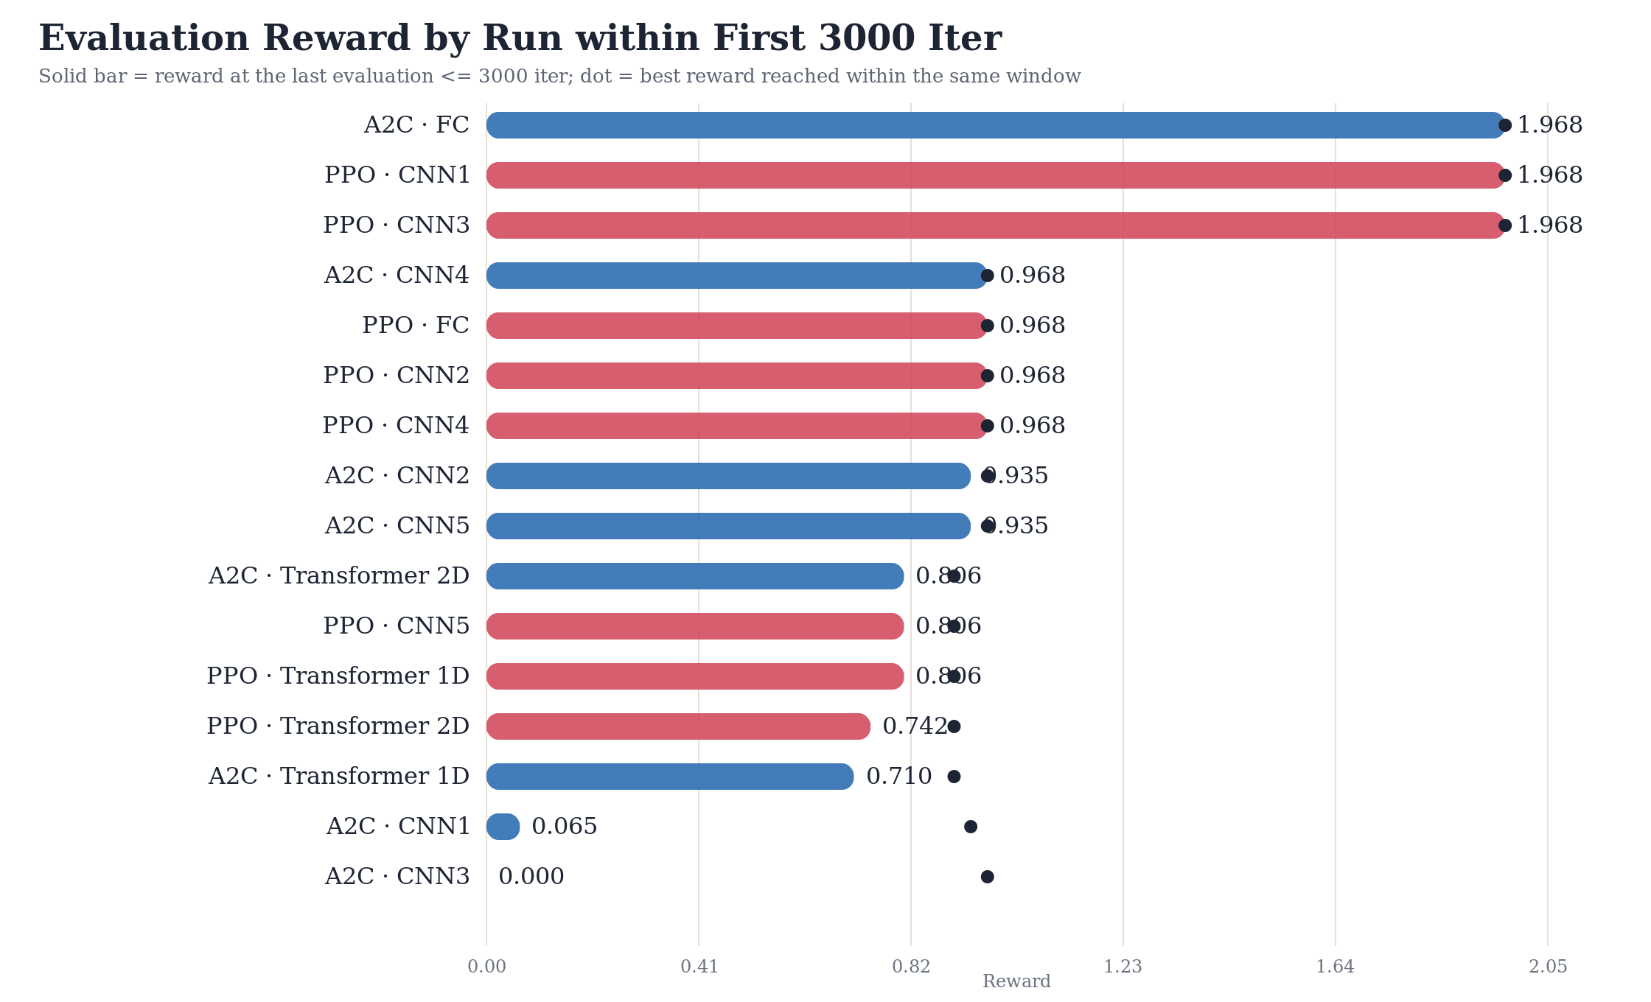
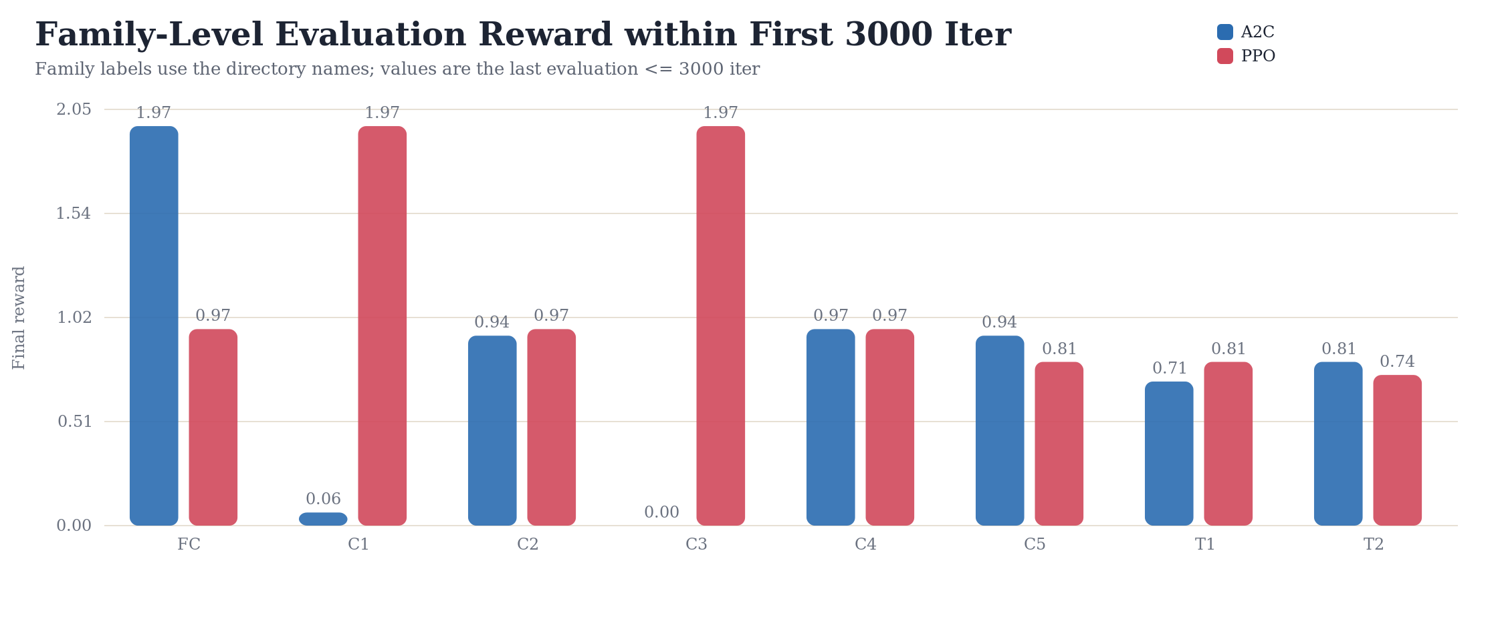
全局表现
先看早期窗口内谁跑得最好
• 窗口末最佳最终评估是 1.968，并列最优的是 A2C · FC、PPO · CNN1、PPO · CNN3。
• PPO 的领先方案集中在 CNN；A2C 的最强单点来自 FC。
6/13

Slide 7
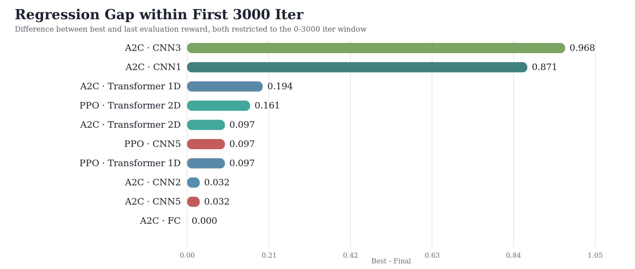
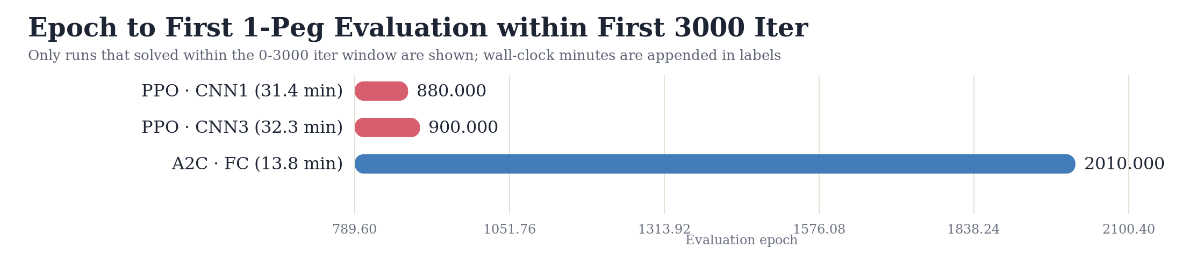
收敛效率与回退风险
不能只看最高点，还要看是否能守住
• 最快到 1-peg 的是 PPO · CNN1，评估 epoch 为 880。
• 回退幅度最大的实验是 A2C · CNN3，窗口内 regression gap 达到 0.968。
• 保留实验里，Transformer 在 iter 3000 前仍没有进入 1-peg。
7/13

Slide 8
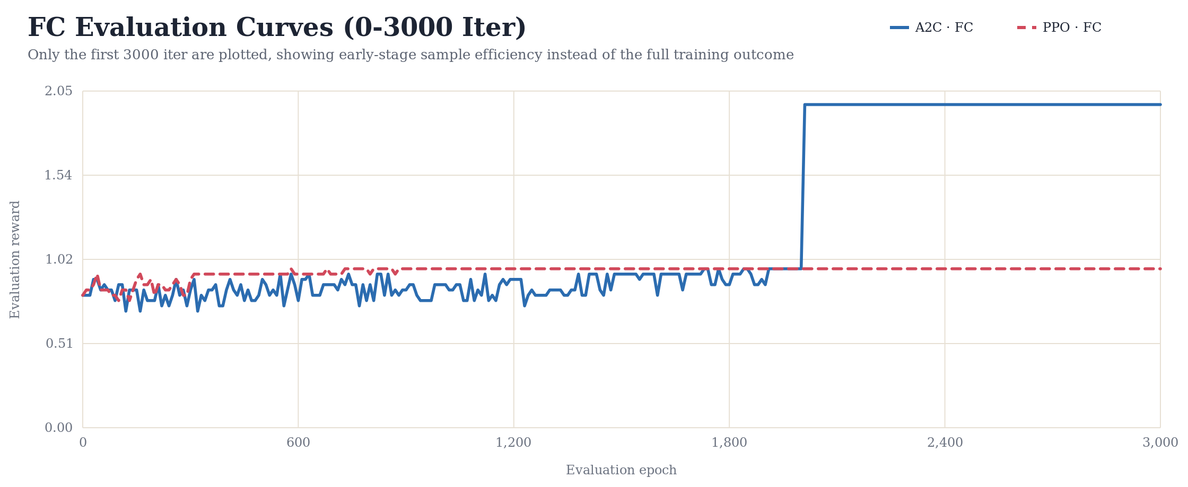
FC 家族
A2C 最稳的基线来自 FC
• A2C · FC 在 2010 epoch 首次进入 1-peg，窗口末评估奖励 1.968。
• PPO · FC 停在 0.968，稳定但没有冲到 1-peg。
• FC 更像稳步爬升型基线，不是最激进的早期解法，但在 A2C 下表现非常健康。
8/13

Slide 9
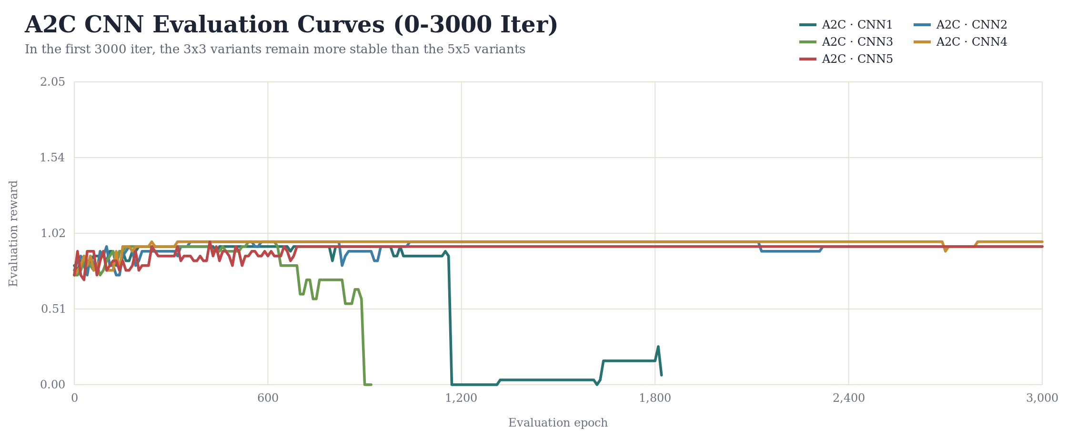
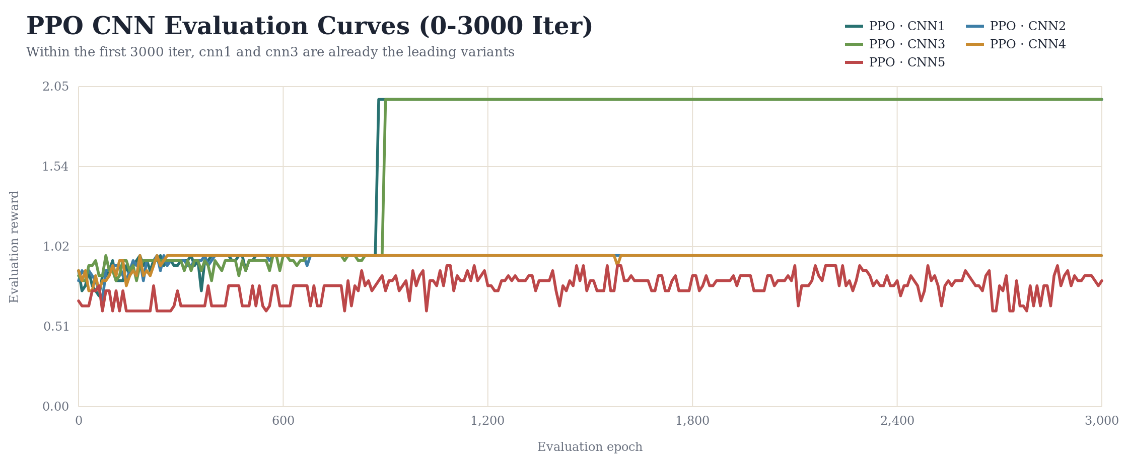
CNN 消融
这一组是最接近单变量比较的网络实验
• A2C-CNN 下，3x3 系列整体比 5x5 系列更稳，后者更容易在中期回退。
• PPO-CNN 下，PPO · CNN1 和 PPO · CNN3 都在前 3000 iter 内进入 1-peg，说明 5x5 核在 PPO 下并不吃亏。
• PPO · CNN5 加入 PreAct + SE 后，评估从 0.903 回退到 0.806，当前证据不支持复杂残差增强能改善早期效率。
9/13

Slide 10
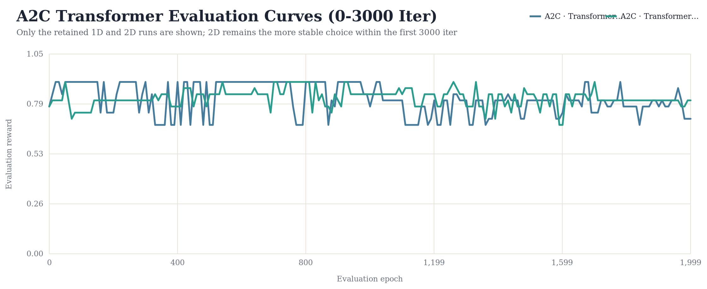
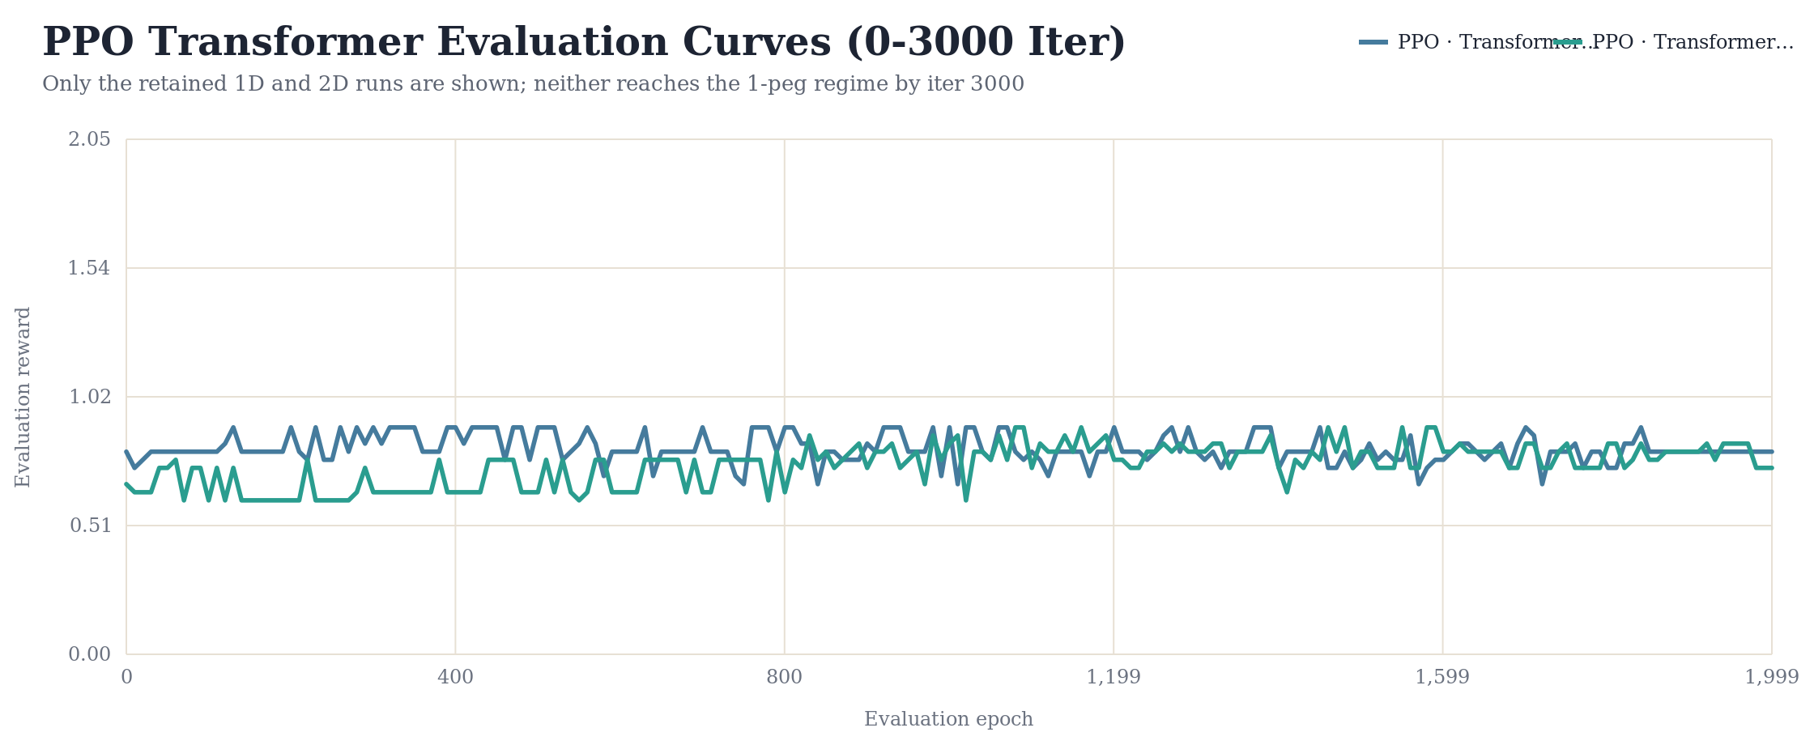
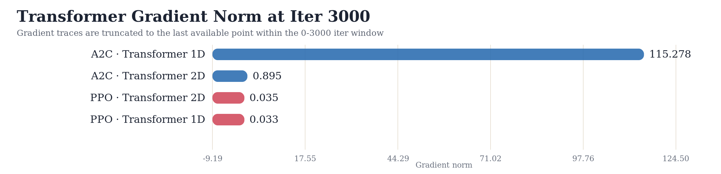
Transformer 位置编码与稳定性
新批次只保留 1D / 2D 的同窗比较
• A2C · Transformer 1D 的窗口末梯度达到 115.278，熵只有 0.012。
• A2C · Transformer 2D 的对应数值是 0.895 和 0.064，稳定性明显更好。
• 但在 PPO 下，1D 和 2D 都没有在 iter 3000 前进入 1-peg。
10/13

Slide 11
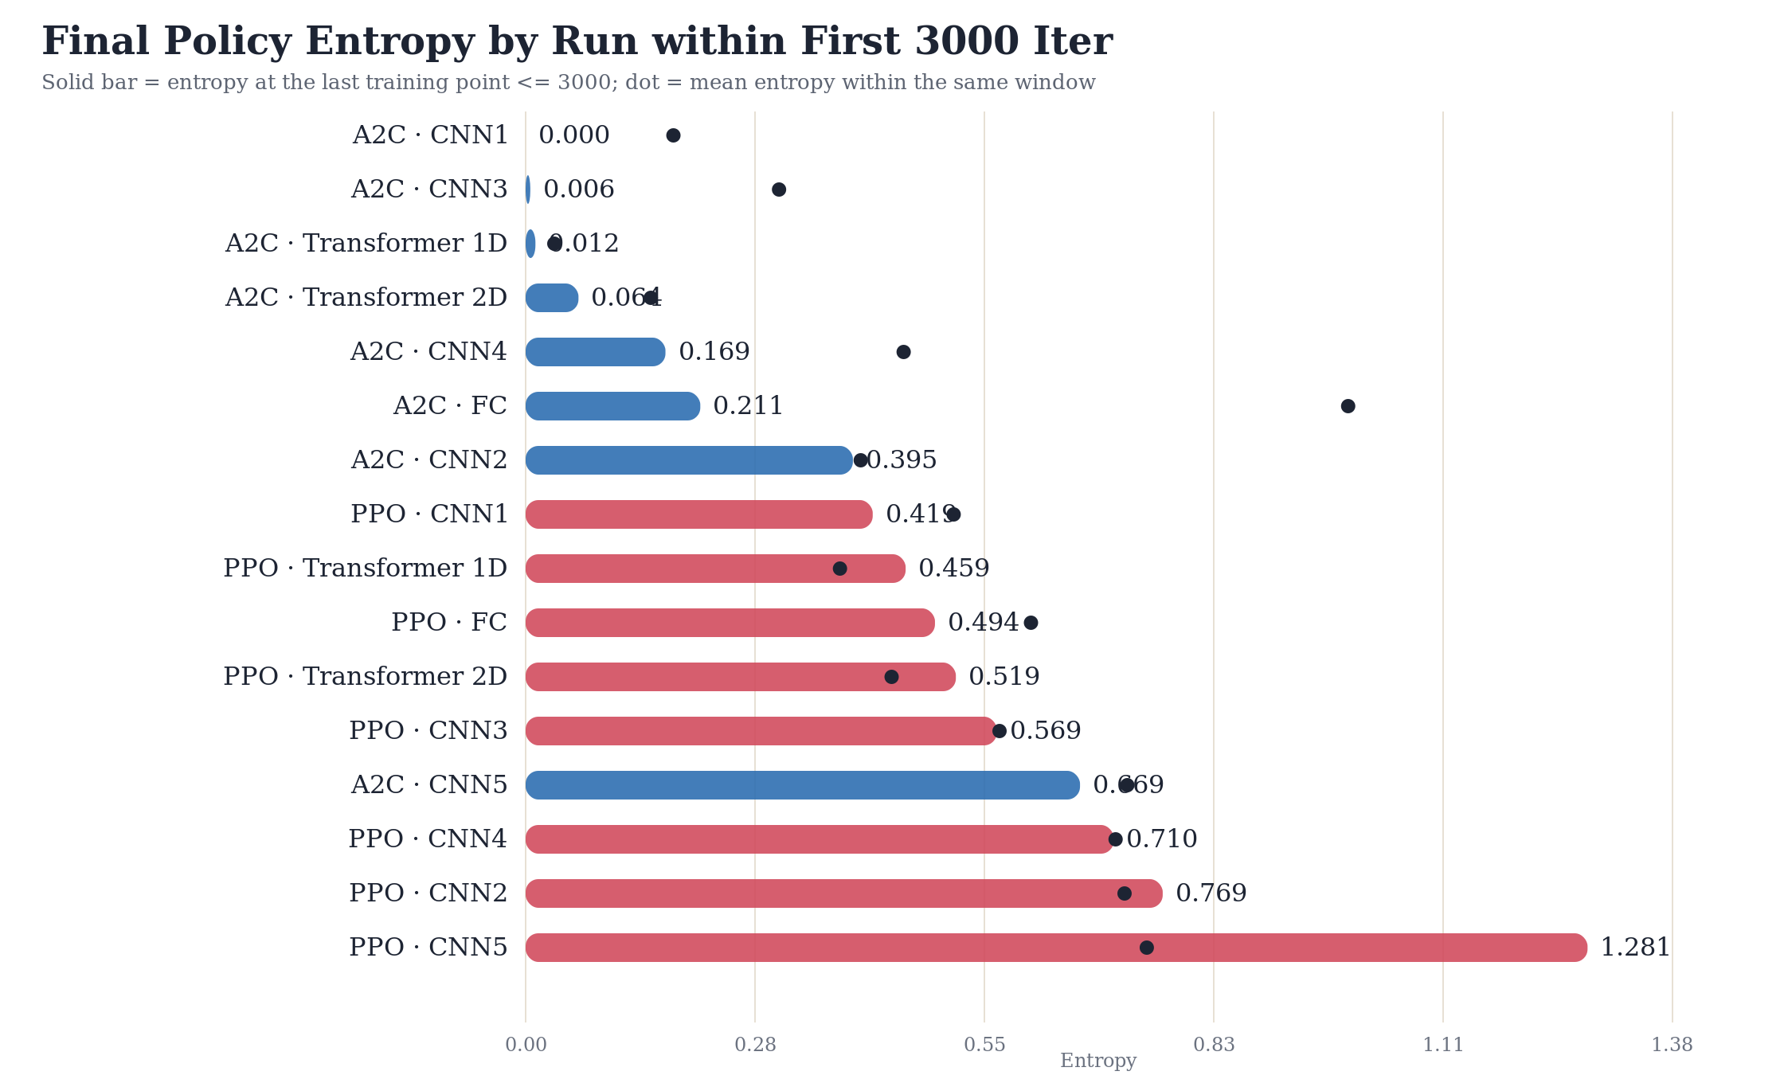
策略熵分析
entropy 更接近“策略是否过早塌缩”
• 最低熵的三个实验是 A2C · CNN1、A2C · CNN3、A2C · Transformer 1D。
• 前两个实验的窗口末评估奖励分别只有 0.065 和 0.000，典型塌缩。
• 熵最高的是 PPO · CNN5，达到 1.281，但最终评估也只有 0.806。
• 真正成功的 PPO · CNN1 / CNN3 处在中等熵区间，更像是“既保留探索、又没有完全塌缩”的平衡点。
11/13

Slide 12
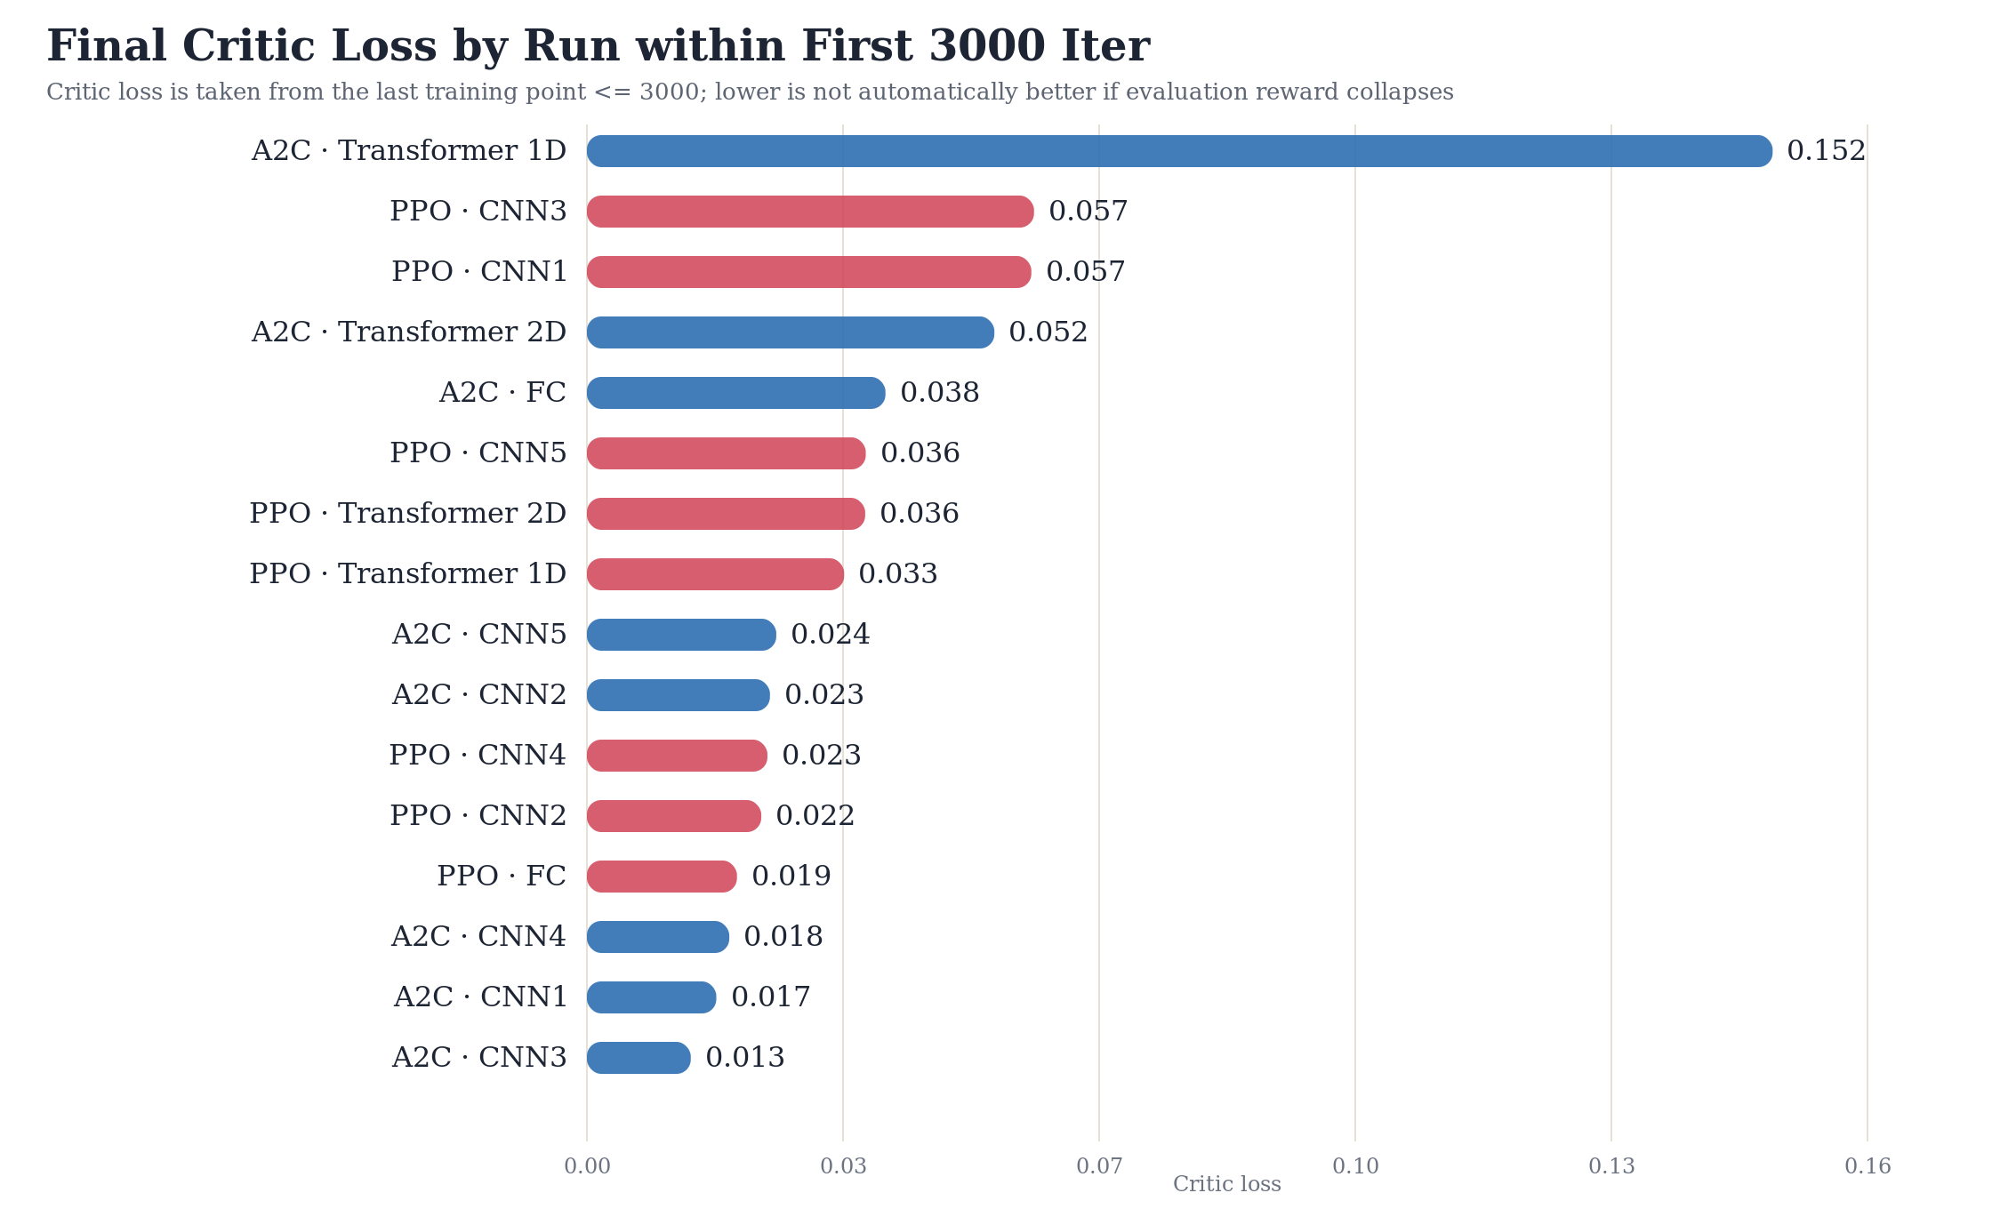
Critic Loss 分析
critic loss 能解释价值函数拟合状态，但不能单独代表效果
• 最高 critic loss 来自 A2C · Transformer 1D，达到 0.152，这和它的梯度尖峰是一致的。
• 但最低 critic loss 的实验里也有 A2C · CNN3 和 A2C · CNN1，它们的最终评估分别只有 0.000 和 0.065。
• A2C · FC 的 critic loss / entropy 为 0.038 / 0.211，属于更健康的组合。
• 结论是：critic loss 更适合和评估回报、熵、梯度一起看，而不是单独排序。
12/13

Slide 13
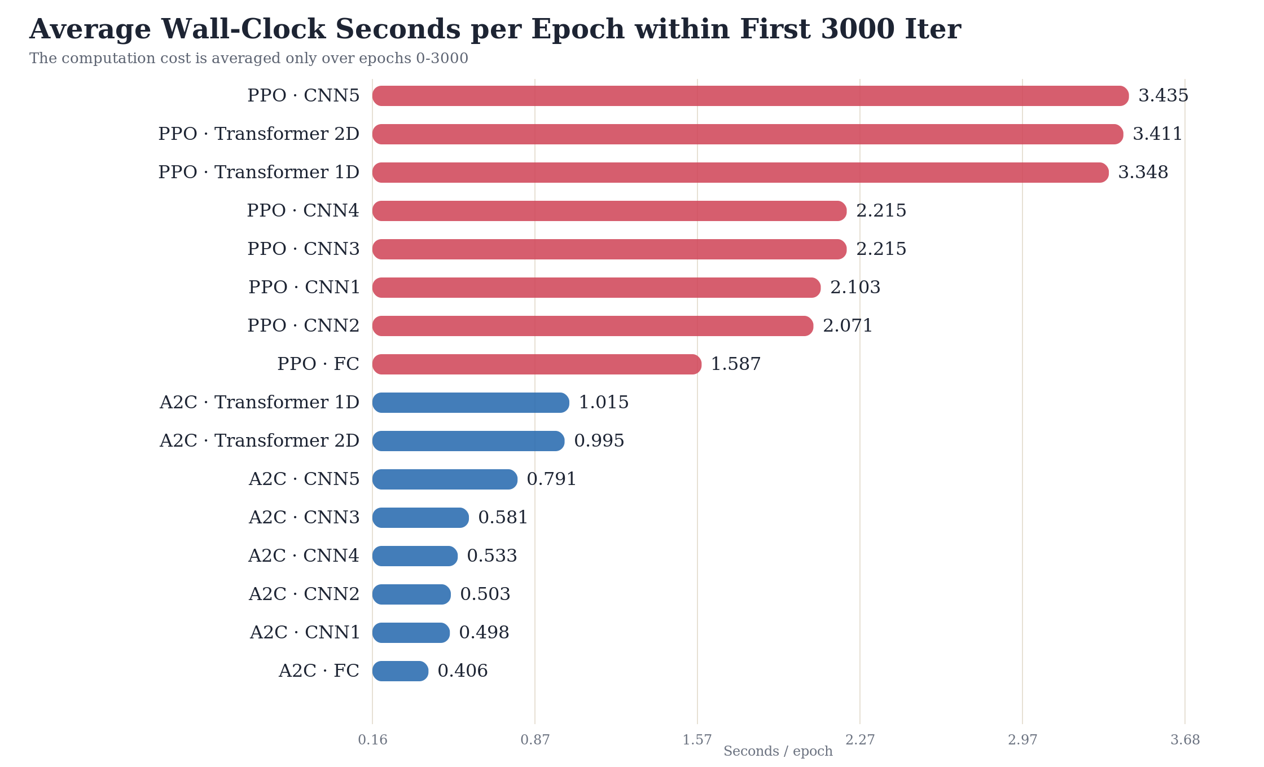
效率与建议
最后看训练成本，以及下一轮该怎么做
• A2C · FC 平均每个 epoch 只需 0.406 秒，是最省时的强基线。
• PPO · Transformer 1D 约 3.348 秒 / epoch，成本高且收益有限。
• 如果目标是前 3000 iter 尽快拿到高评估表现，优先保留 PPO + CNN1 / CNN3。
• 如果继续做 CNN 消融，建议围绕核大小和归一化再细化；PreAct + SE 目前没有证据支持。
• 如果继续做 Transformer，先把稳定性当成第一优先级，再谈最终性能。
13/13

